Slide 1
МБДОУ «Детский сад № 54 комбинированного вида» Организация рабочего пространства
Педагога-психолога

Slide 2
Основные требования к организации кабинета практического психолога в учреждении образования
Организация рабочего пространства кабинета
Пространство кабинета организовано в соответствии со спецификой профессиональной деятельности психолога. Исходя из этого, выделяются несколько рабочих зон, имеющих различную функциональную нагрузку:
зона первичного приема и беседы с клиентом
зона консультативной работы
зона диагностической работы
зона коррекционно-развивающей работы
зона релаксации и снятия эмоционального напряжения
личная (рабочая) зона психолога

Slide 3
Зона первичного приема и беседы с родителем или воспитателем оснащена рабочим столом; картотекой с данными о детях, родителях, воспитателях. Рядом со столом психолога размещается шкаф, где располагается необходимый диагностический, методический материал и другой инструментарий для психологического обследования.

Slide 4
Зона консультативной работы. Эта часть кабинета предполагает создание доверительной и свободной обстановки, помогающей посетителю, пришедшему на прием к психологу, спокойно обсудить волнующие его проблемы. Данная зона оформлена максимально комфортно. Способствуют этому такие элементы интерьера, как удобные, уютные кресла, композиции из комнатных растений, панно из природных материалов, а также общая цветовая гамма обстановки, выдержанная в мягких, пастельных тонах.

Slide 5
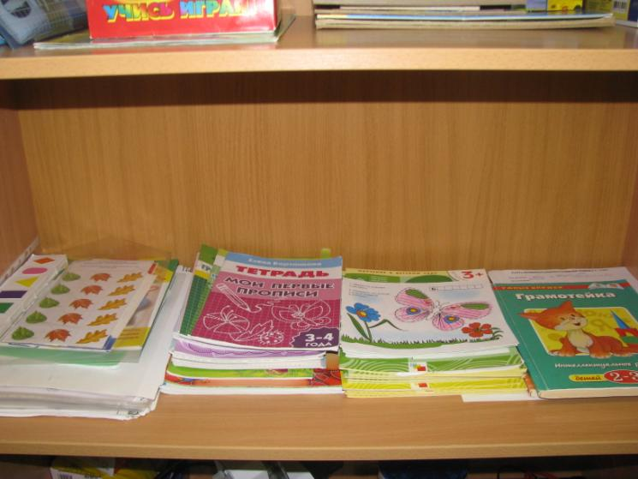
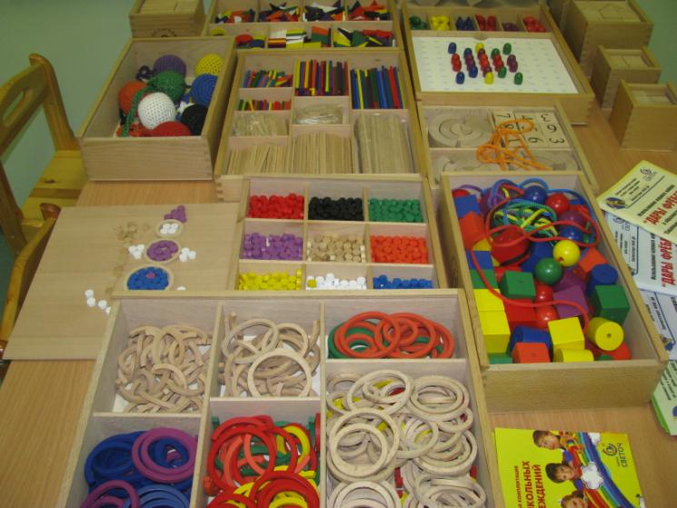
Зона диагностической работы. Эта часть кабинета предназначена для проведения обследований (в индивидуальной или групповой форме). Здесь не должно находится лишних предметов, ярких деталей интерьера, которые могут отвлекать внимание детей, мешать им сосредоточиться на предлагаемых заданиях.

Slide 6
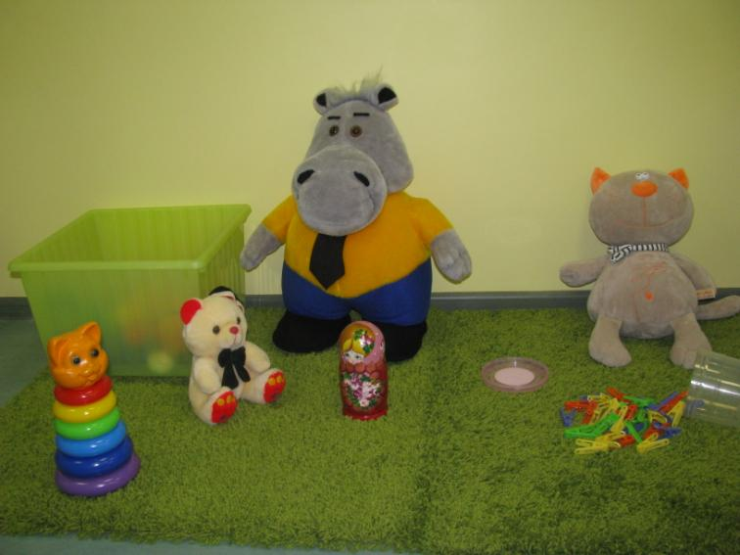
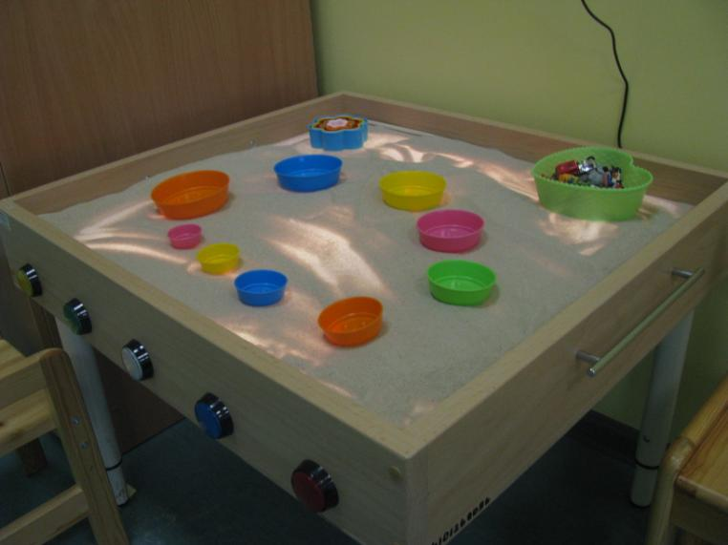
Зона коррекционно-развивающей работы. Многообразие форм коррекционно-развивающей работы предполагает соответствующее оснащение этой зоны психологического кабинета. Для занятий с детьми имеются индивидуальные столы-парты, доска, фланелеграфы. Для проведения занятий в игровой форме, которые предполагают свободное размещение детей на полу, в кабинете обязательно должен быть ковер (или ковровое покрытие), а также разнообразный игровой материал.

Slide 7
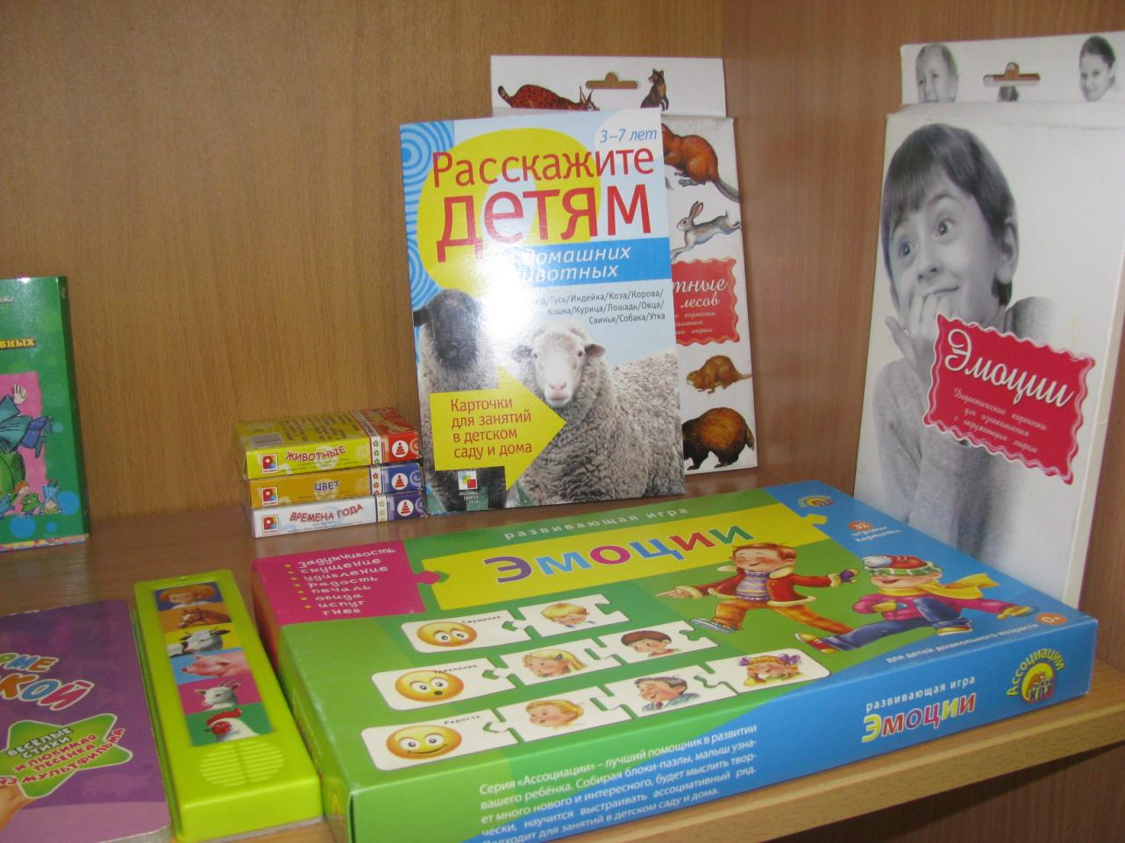

Slide 8
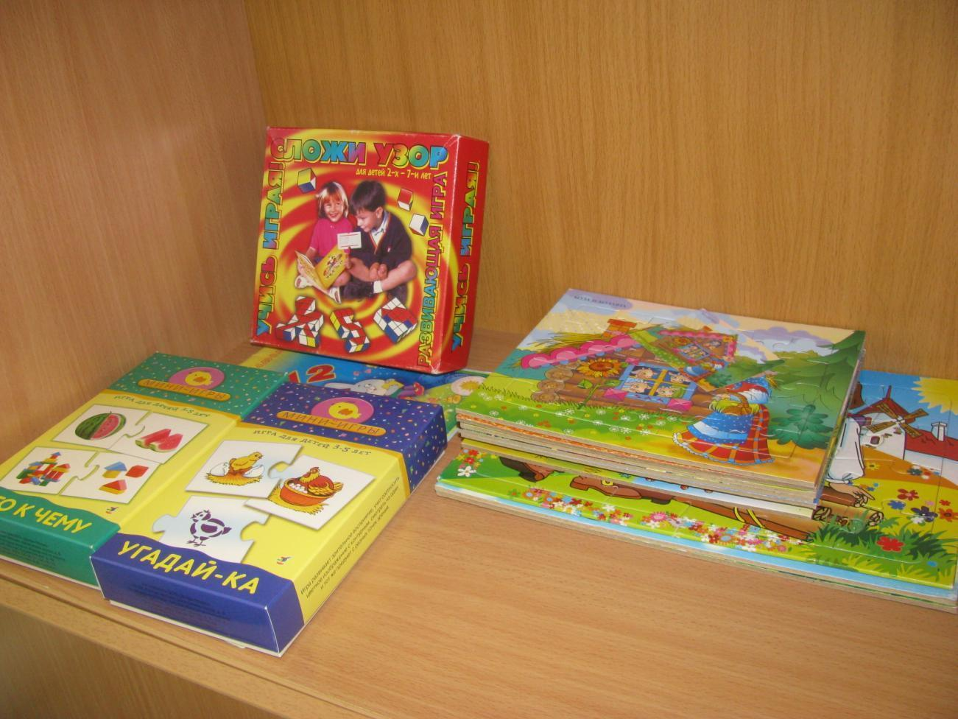

Slide 9
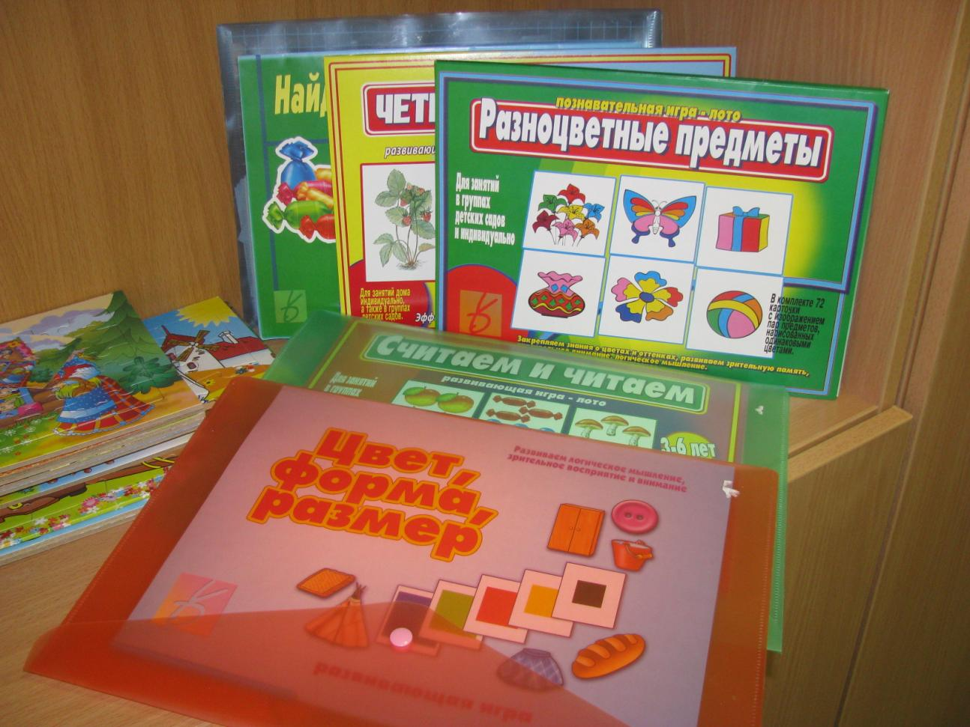

Slide 10
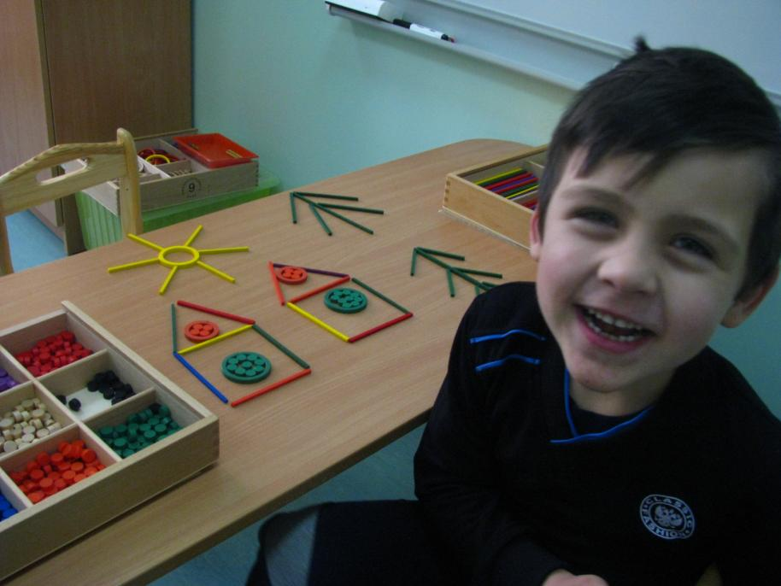
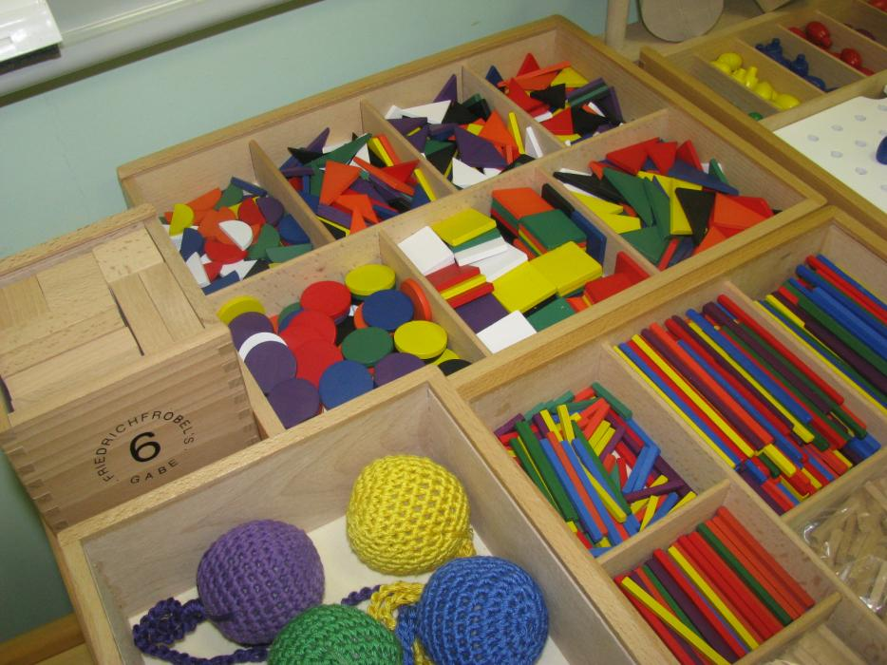

Slide 11
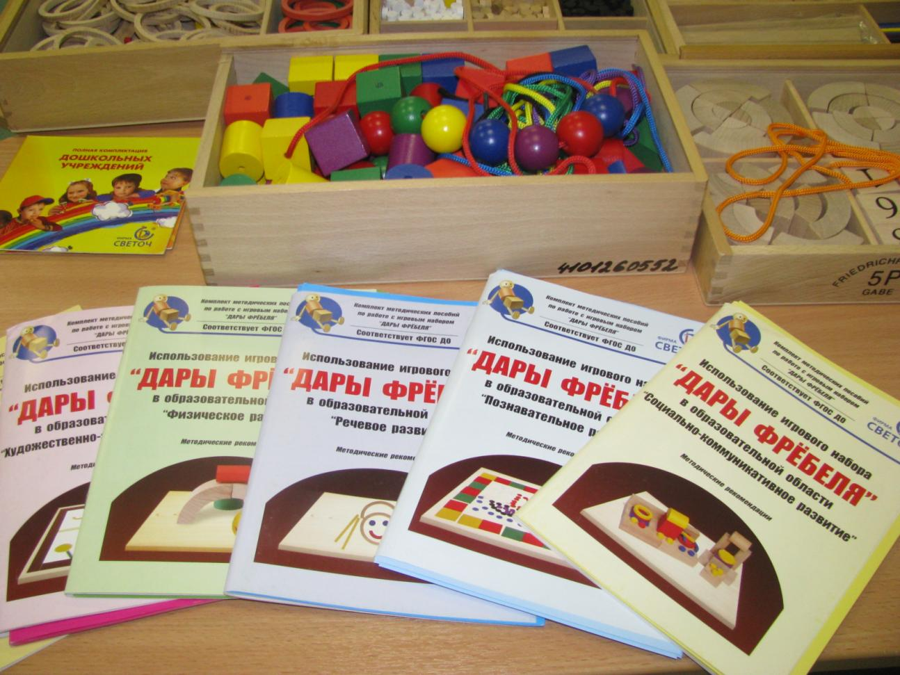

Slide 12
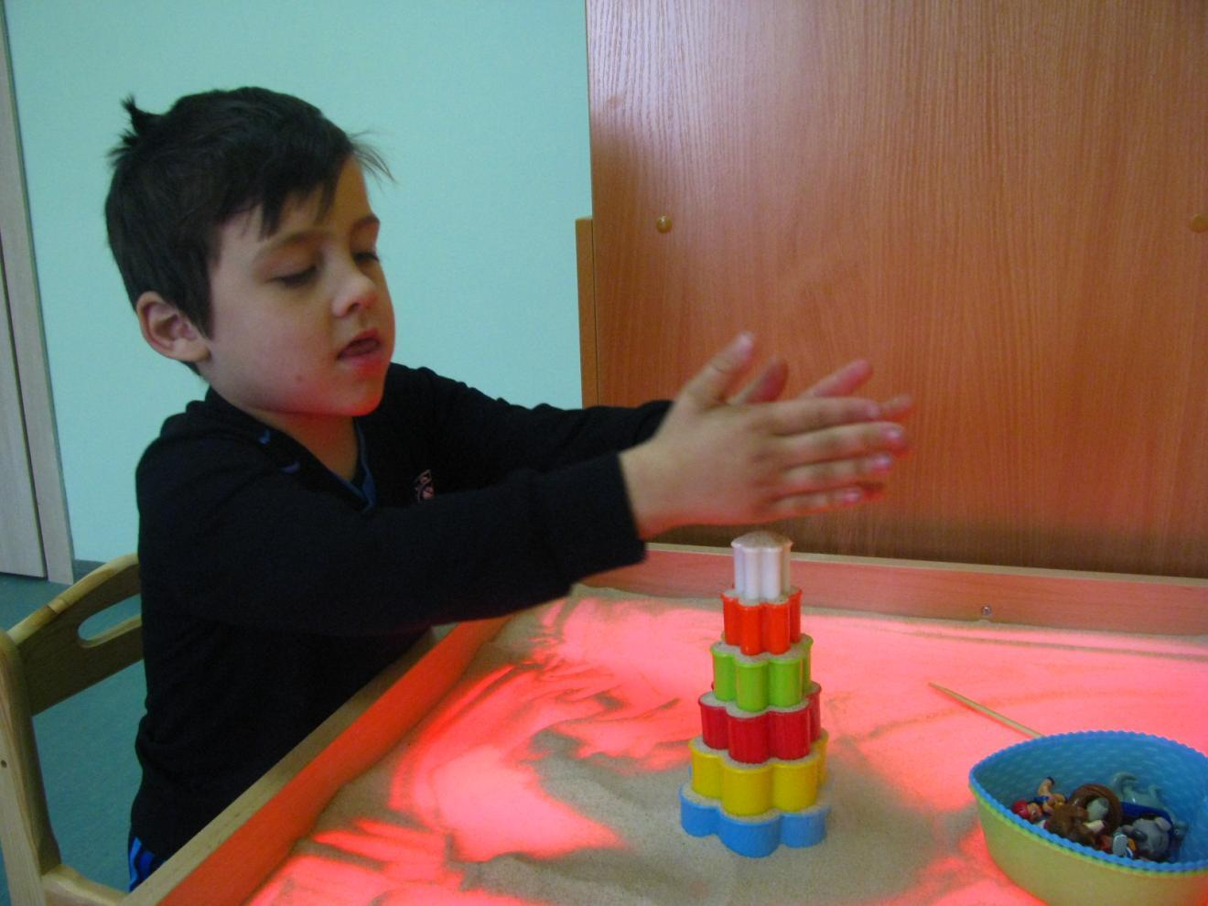

Slide 13
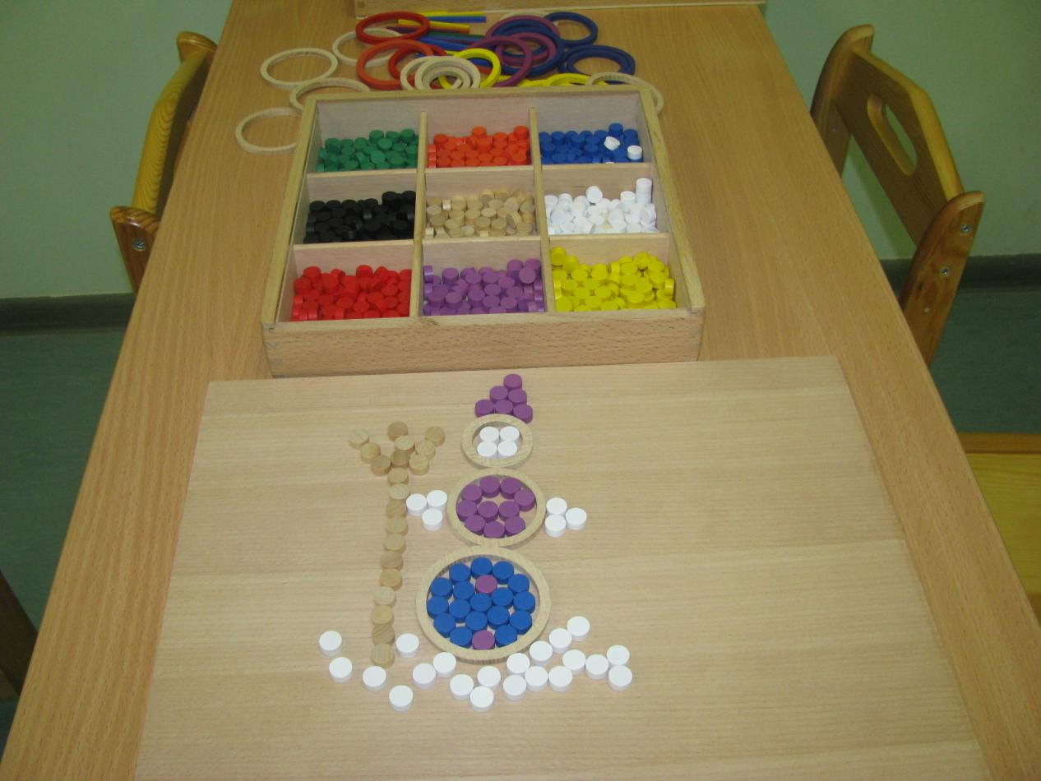

Slide 14
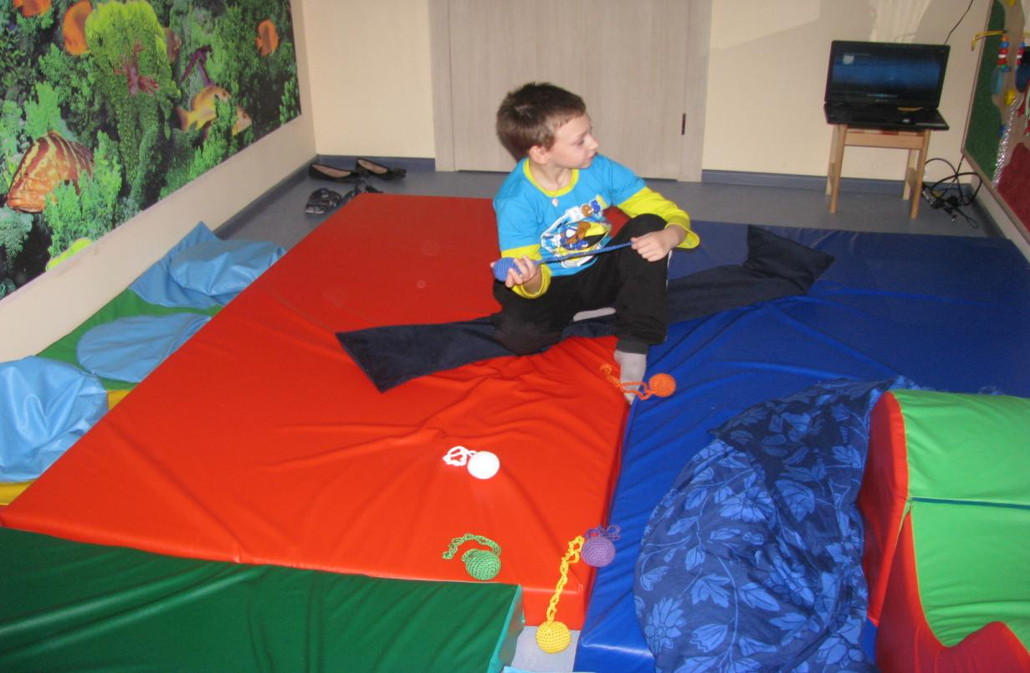
Зона релаксации и снятия эмоционального напряжения. В ДОУ оборудована сенсорная комната, которая является интерактивной пространственной средой, насыщенная различного рода аудиальными, визуальными и тактильными стимуляторами. Сенсорная комната предполагает создание расслабляющей, успокаивающей обстановки для проведения профилактической и коррекционно-развивающей работы. Все это способствует укреплению психического и физического здоровья дошкольников.

Slide 15
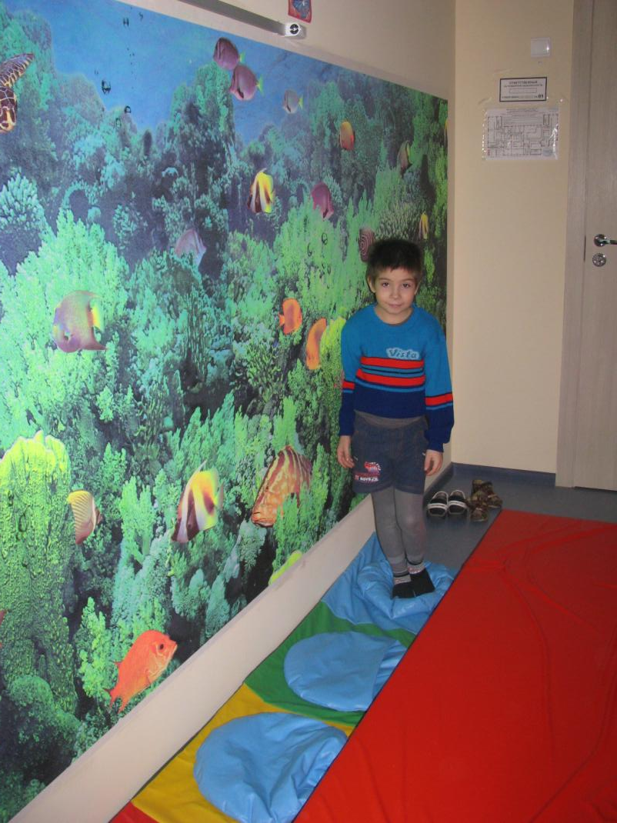
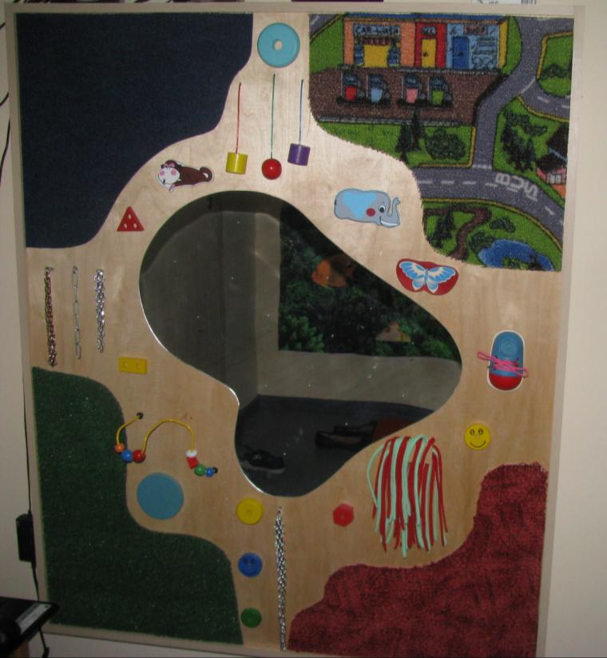

Slide 16
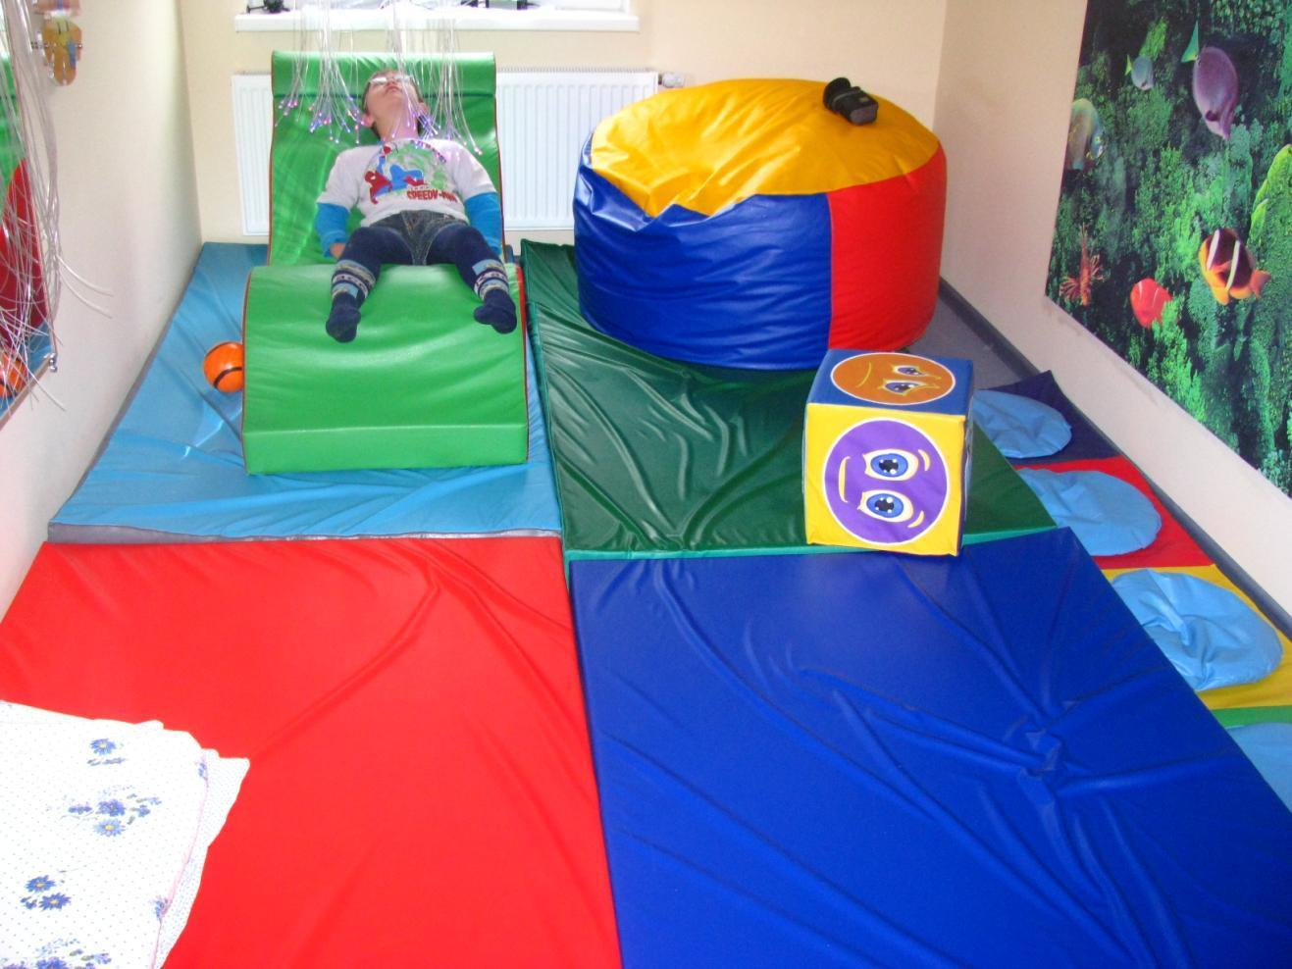

Slide 17
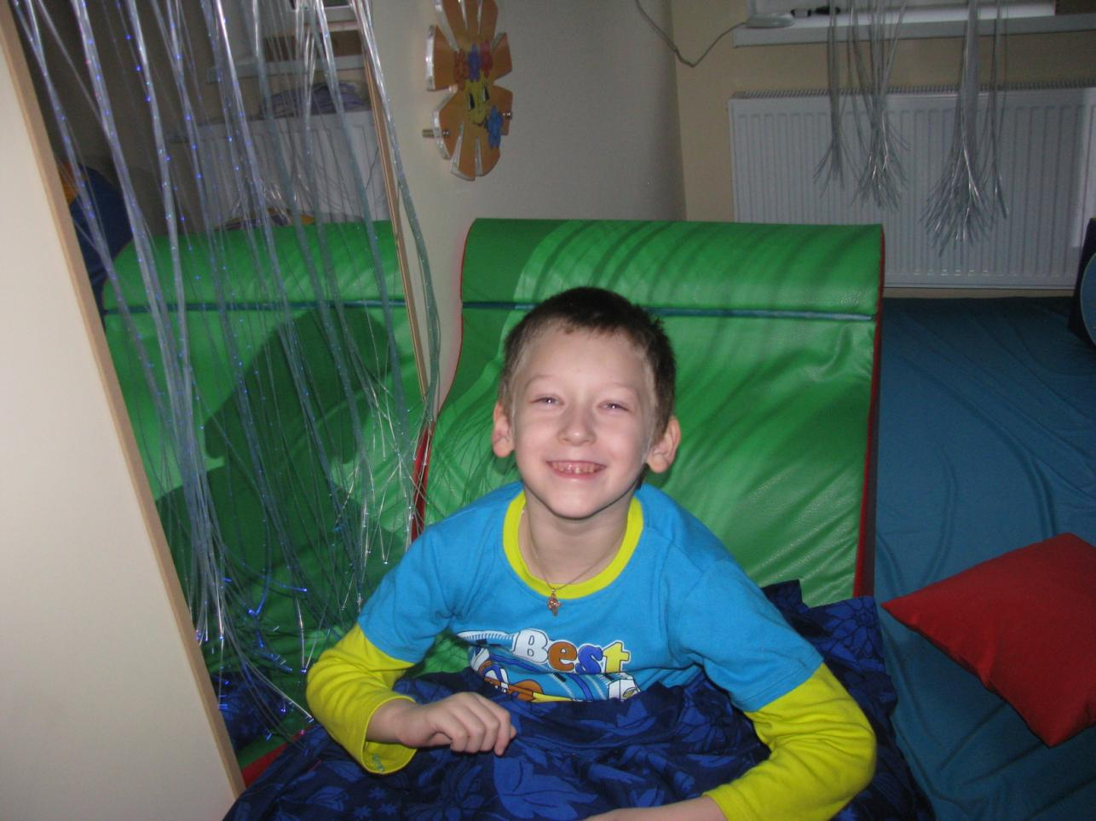

Slide 18
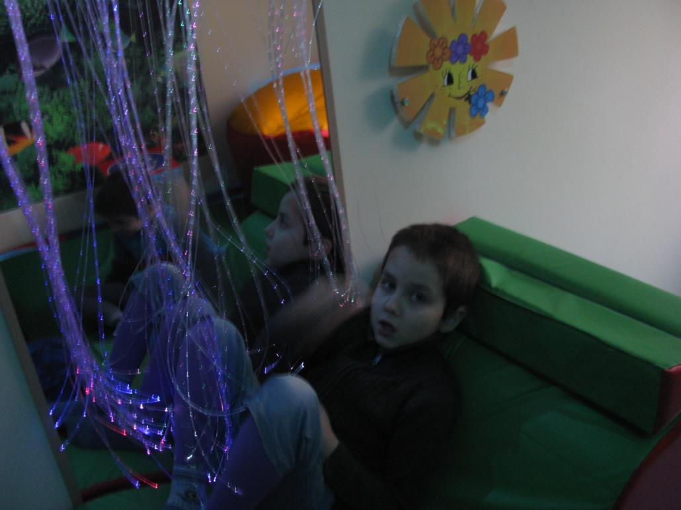
Прибор интерактивный световой «Радость». При прикосновении к носику солнышка – загораются глазки и носик, при прикосновении ко рту солнышка загорается само солнышко, при прикосновении к лучам солнца каждый лучик загорается отдельно.

Slide 19
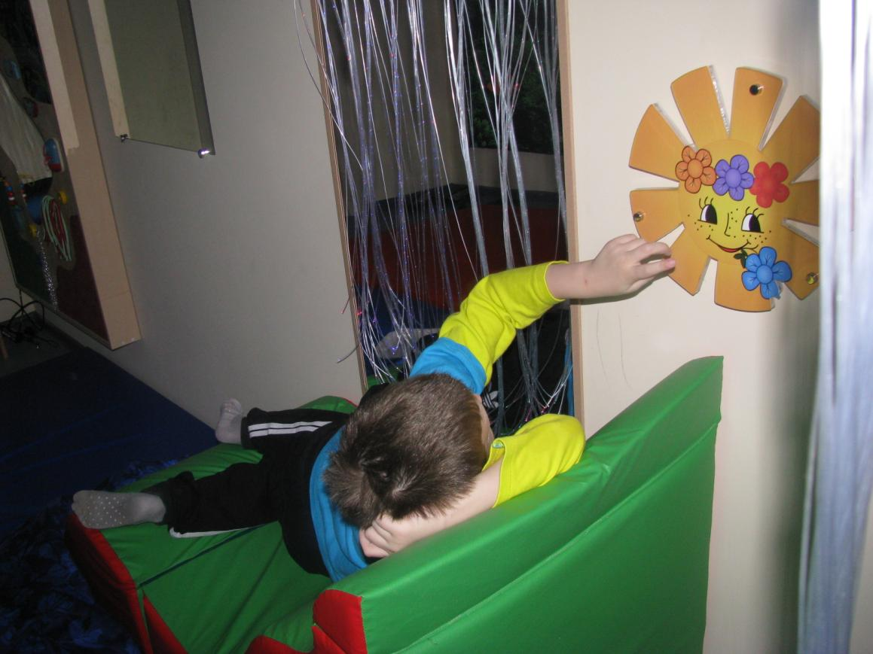
Великолепный игровой и развивающий элемент для оборудования сенсорной комнаты. Помогает развивать причинно-следственные связи,

Slide 20
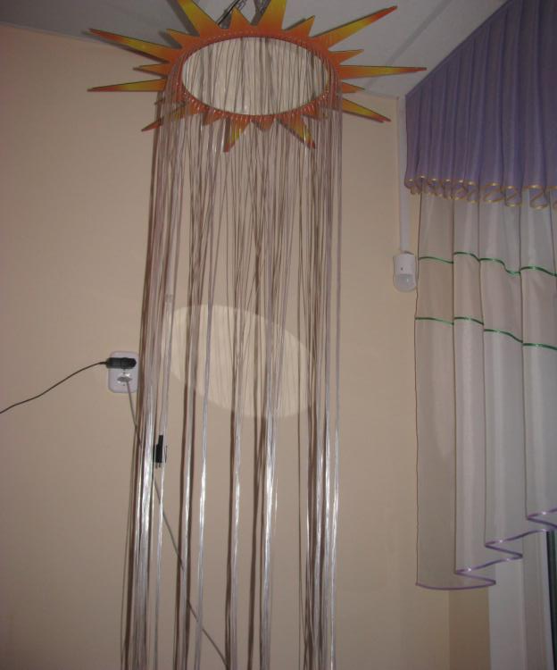
Фибероптическое солнышко. Яркое солнышко в самом центре сенсорной комнаты! Водопад волокон, изменяющих свой цвет вдоль волокна. Безопасные волокна. В центре солнца расположено безопасное зеркало для увеличения визуального эффекта свечения оптоволокна.

Slide 21
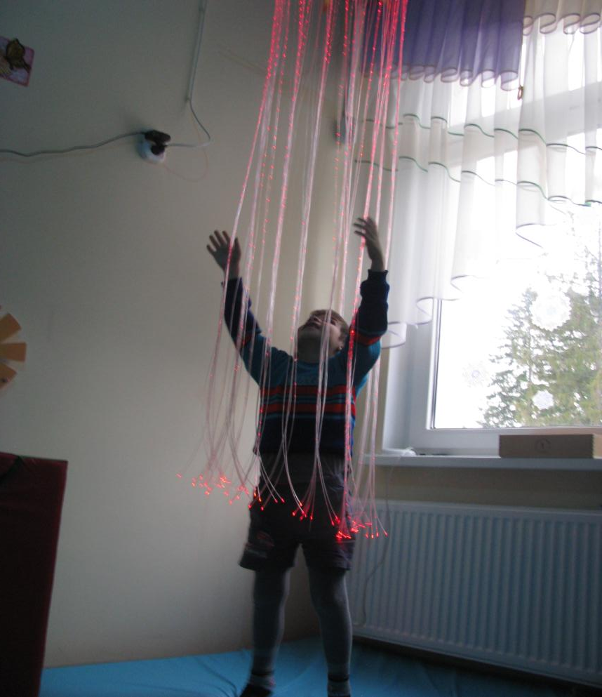

Slide 22
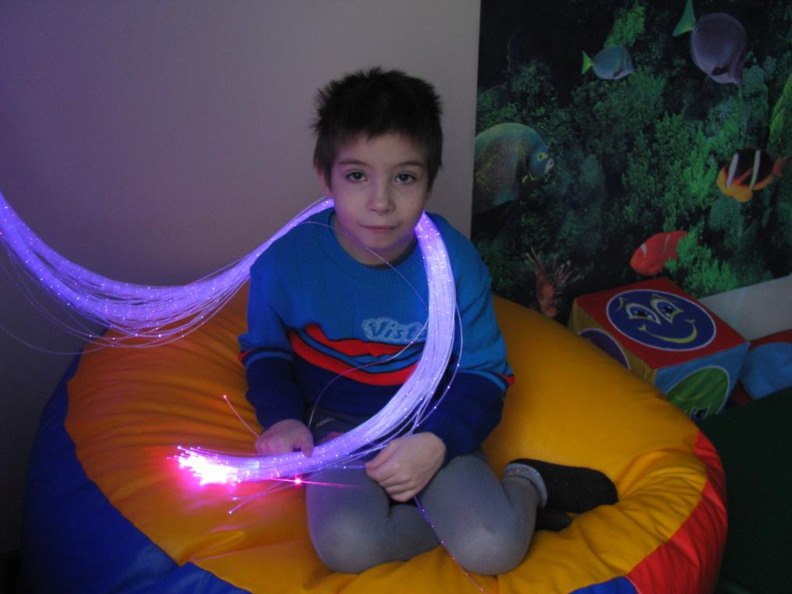
Пучок фибероптических волокон с боковым свечением "Звездный дождь«. Совершенно безопасные волокна можно перебирать, держать, обнимать. Изменяющиеся цвета привлекают внимание, успокаивают, хорошо концентрируют внимание.

Slide 23
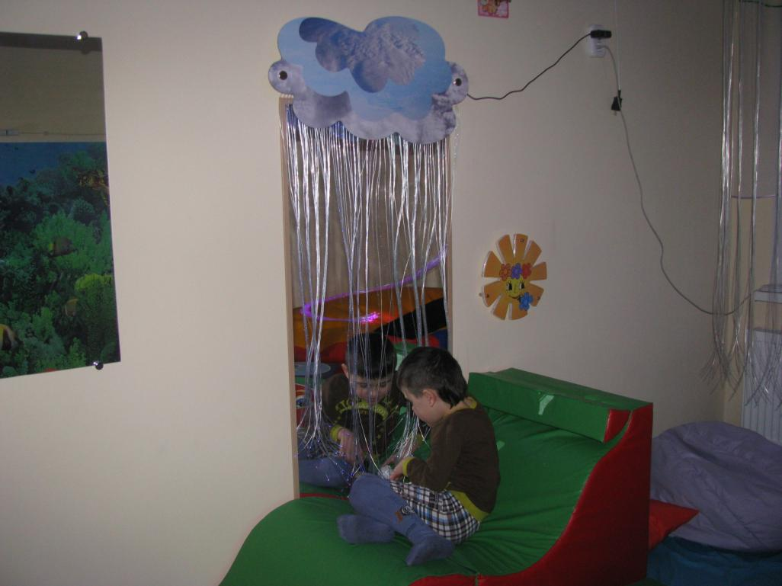
Настенное панно с тучкой не оставит равнодушным ни одного ребенка. Зеркальное панно увеличивает световой эффект оптоволокна.

Slide 24
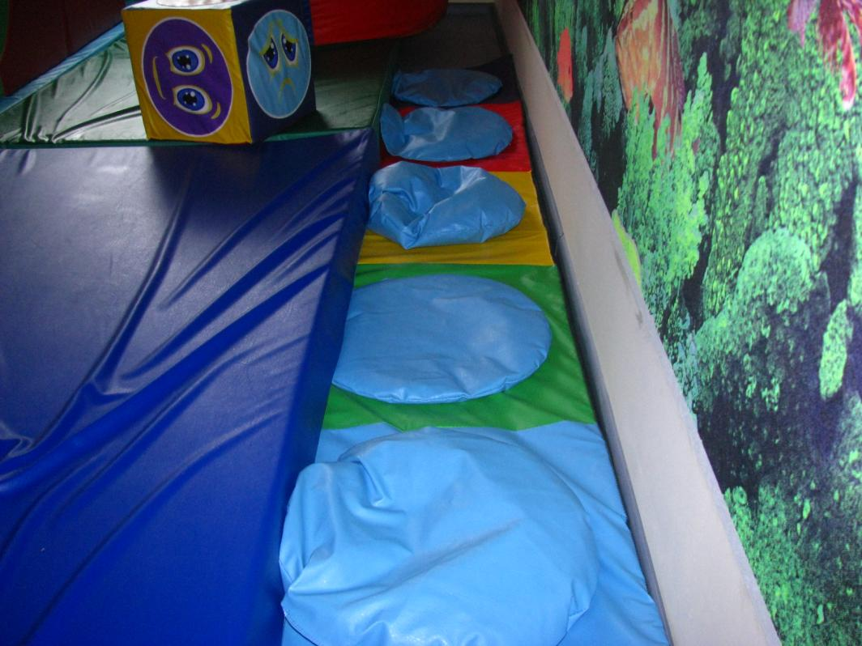
Сенсорная дорожка развивает тактильные ощущения, формируют правильное строение стопы, массажирует ножки, развивает зрительную память.

Slide 25
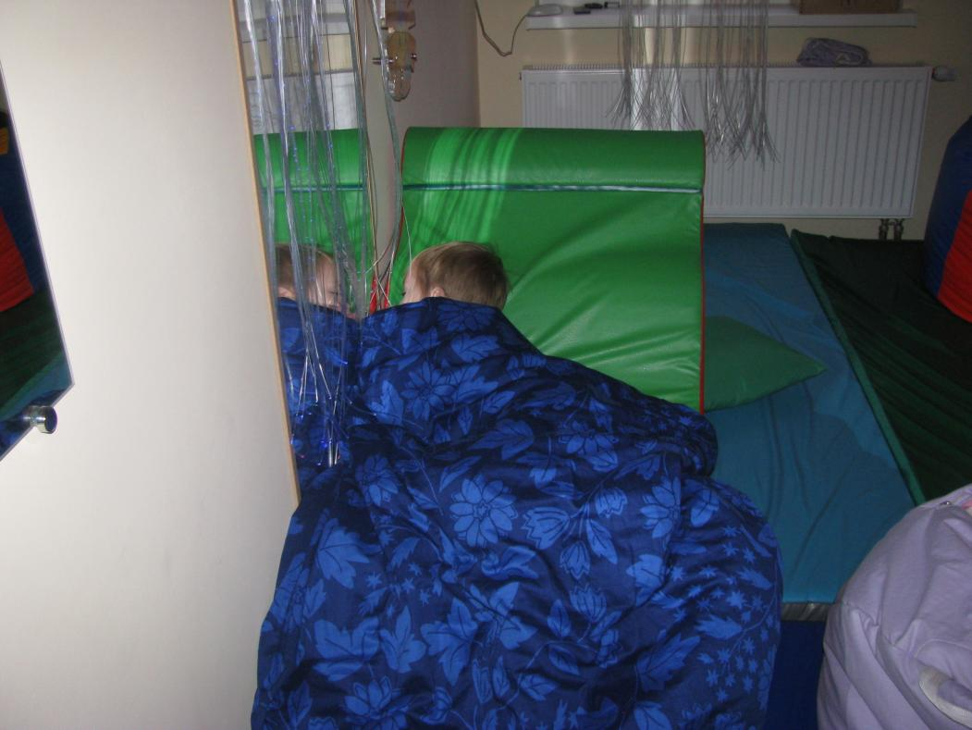
Утяжеленное одеяло рекомендуется многими врачами и успешно применяется в терапии аутизма, ДЦП, СДВГ, ряда других заболеваний. А многие люди используют его просто в качестве эффективного немедикаментозного средства от бессонницы.

Slide 26
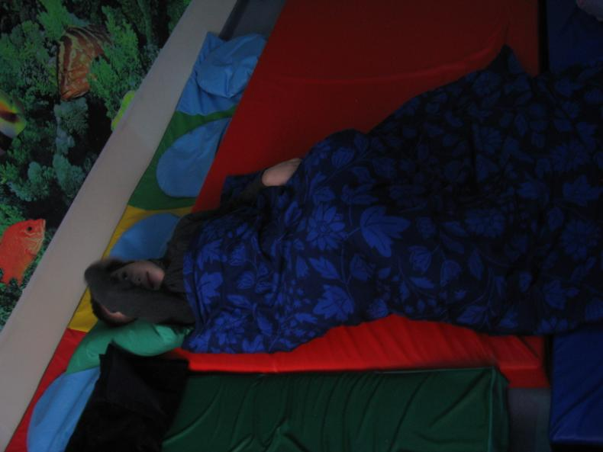
При ДЦП утяжеленное одеяло помогает уменьшить спастику. При атонии и гиперкинезах способствует регуляции мышечного тонуса. При аутизме утяжеленное одеяло эффективно снижает тревожность, обеспечивает эмоциональную стабильность, способствует восстановлению функций восприятия себя, своего тела. При СДВГ утяжеленное одеяло оказывает мягкий расслабляющий, успокаивающий эффект, обеспечивает концентрацию внимания при использовании во время занятий.

Slide 27
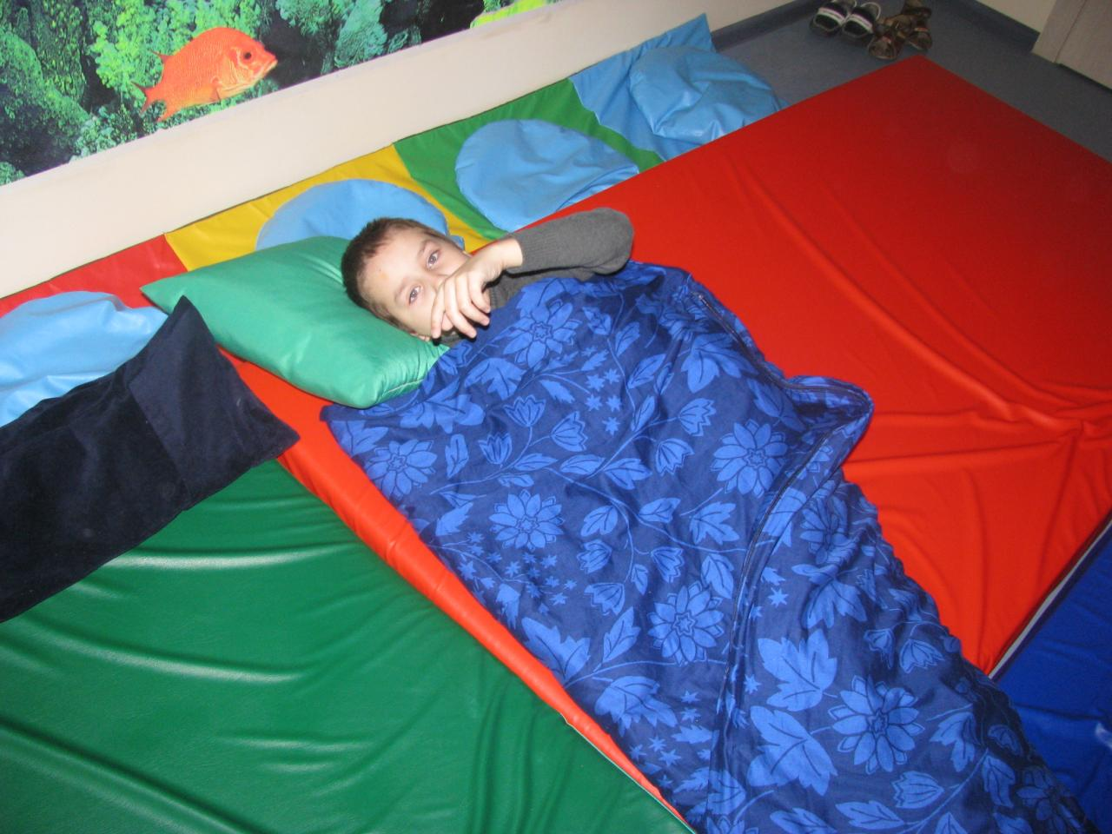

Slide 28
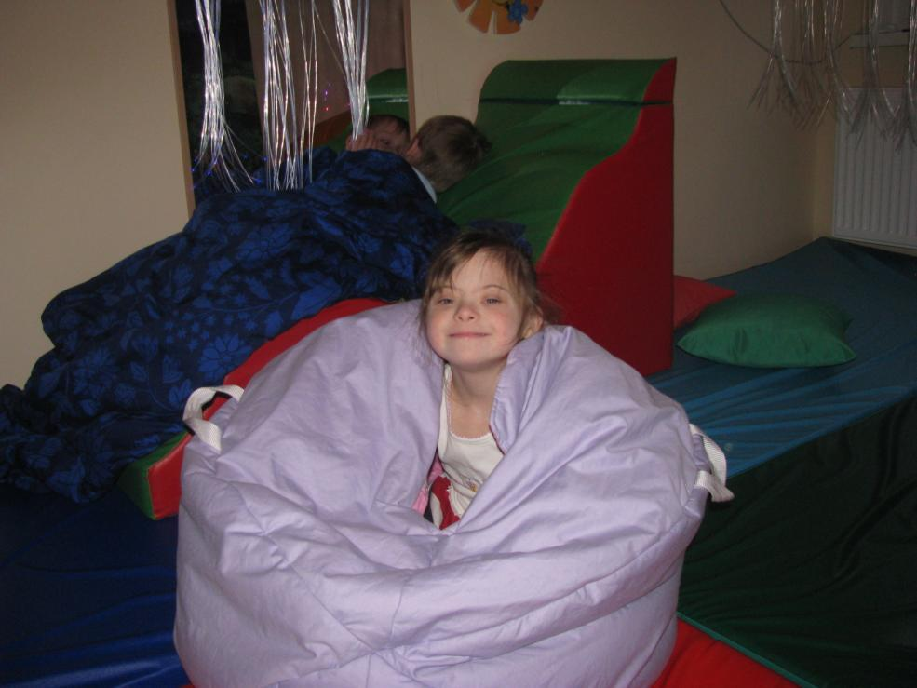
Яйцо Совы - это мягкий мешок шарообразной формы, в который можно залезть целиком и почувствовать себя ещё не родившимся малышом. Можно перекатываться, кувыркаться, брыкаться – делать всё, что хочет тело. А потом… родиться заново!

Slide 29
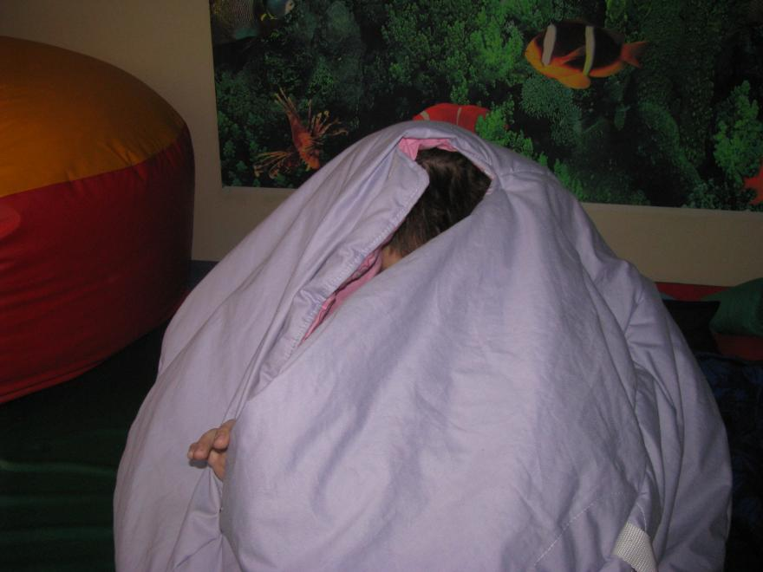
В яйце, когда ребёнок сосредоточен на ощущениях и чувствует себя защищенным, становится возможным дотрагиваться до него. Более того, ребёнок ожидает прикосновений, требуя повторения одной и той же игры. Те движения, которые даже не допускались ребёнком в обычной ситуации (кувырки, перекаты), становятся возможными. Ребёнок в домике, в коконе, в безопасности, поэтому он разрешает дотрагиваться до себя, катать себя по полу, гладить, похлопывать.”

Slide 30
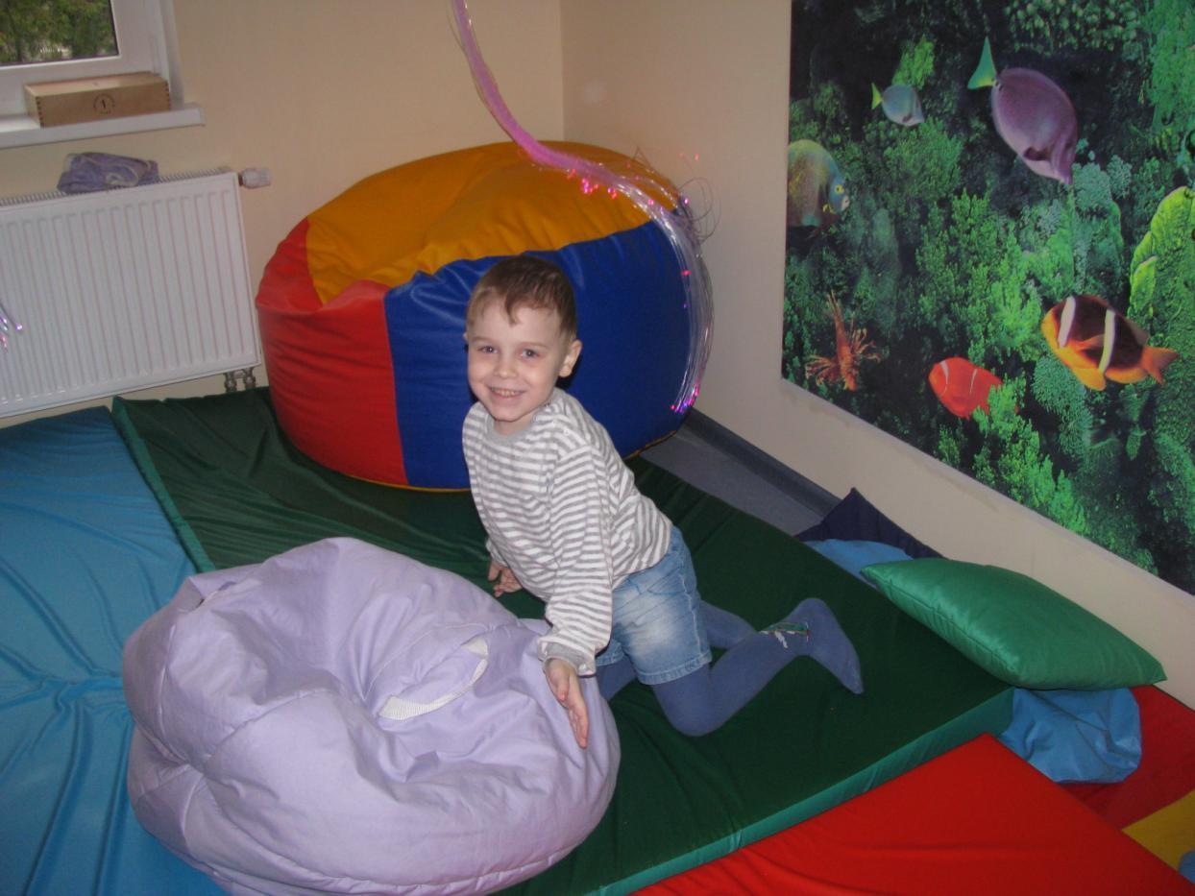

Slide 31
Функциональные зоны кабинета могут частично перекрывать друг друга, полностью совпадать или трансформироваться одна в другую. Практика позволяет объединять зоны первичного приема и рабочую зону психолога, зоны групповой коррекционной работы и игровой терапии.
Спасибо за внимание!

